Slide 1
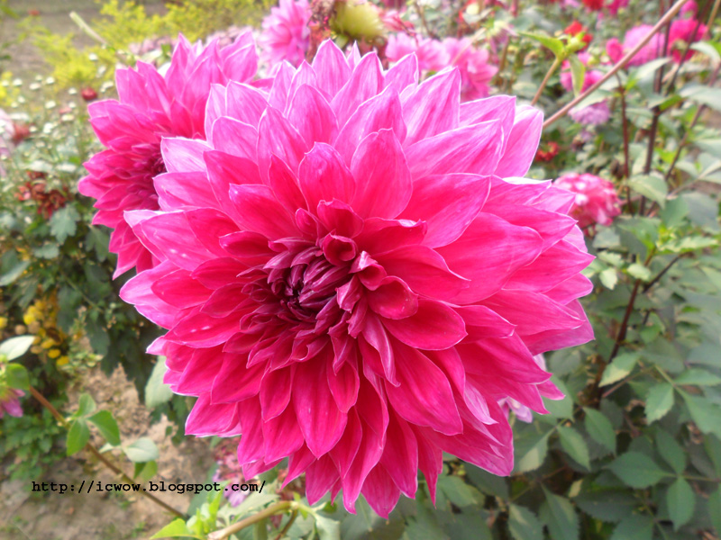
আজকের পাঠে সকলকে স্বাগতম

Slide 2
পরিচিতি
শ্রেণিঃ ৮ম
বিষয়ঃ বিজ্ঞান
অধ্যায়ঃ তৃতীয়
শিক্ষার্থী সংখ্যাঃ 8০
সময়ঃ ৪৫ মিনিট
তারিখঃ 0৯/০3/২০20খ্রি.
মো: নোমান হোসেন
সহকারী শিক্ষক (বিজ্ঞান)
বিষ্ণুদী ইসলামিয়া আলিম মাদ্রাসা
চাঁদপুর সদর, চাঁদপুর
মোবাইলঃ০১৭১২-৬২৫১২5
Email:-hossennoman@gmail.com

Slide 3
ছবিতে আমরা কি দেখছি ?
অভিস্রবণ

Slide 4
এই পাঠ শেষে শিক্ষার্থীরা ---
১। অভিস্রবণ কি তা বলতে পারবে।
২। একটি পরীক্ষার মাধ্যমে অভিস্রবণ প্রক্রিয়া ব্যাখ্যা করতে পারবে।
৩। অভিস্রবণের গুরুত্ব বর্ণনা করতে পারবে।

Slide 5
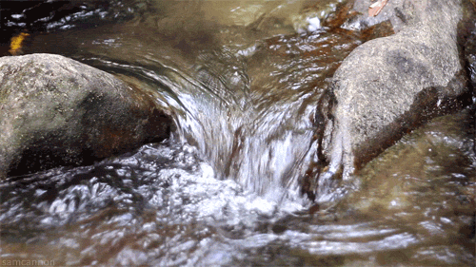
পানি অধিক পরিমাণ থেকে কম পরিমাণের দিকে ধাবিত হয়।

Slide 6
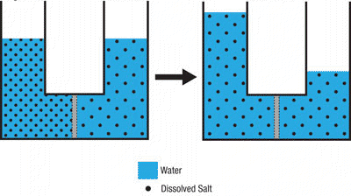
অভিস্রবণ কী ?
পানি
অর্ধভেদ্য পর্দা
দ্রবীভূত চিনি

Slide 7
অর্ধভেদ্য পর্দা
ক
চাপ
অর্ধভেদ্য পর্দা
খ
লবনযুক্ত পানি
পানি
গ
একই দ্রাবক বিশিষ্ট দুটি ভিন্ন ঘনত্বের দ্রবণ একটি অর্ধভেদ্যপর্দাদ্বারা
পৃথক থাকলে দ্রাবক অনু কম ঘনত্বের দ্রবণ থেকে বেশিঘনত্বের দ্রবণের দিকে ব্যাপিত হওয়াটাই হলো অভিস্রবণ।

Slide 9
কিসমিসের সাহায্যে অভিস্রবণ পরীক্ষা
শুকনা কিসমিস
৫/৬ ঘন্টা পর
ফুলে উঠল
অভিস্রবণ প্রক্রিয়া

Slide 10
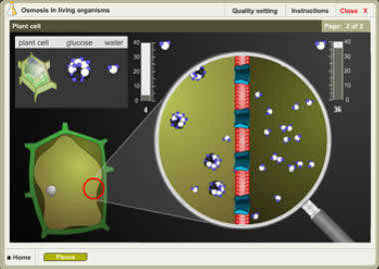
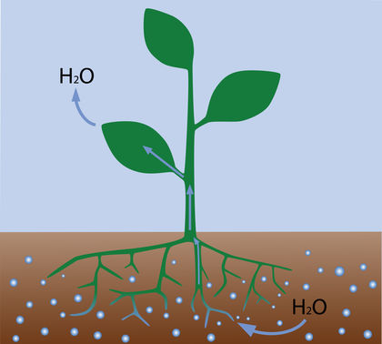
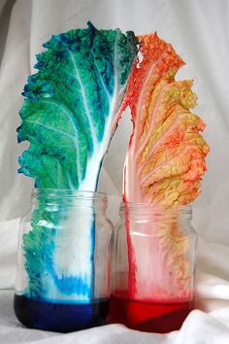
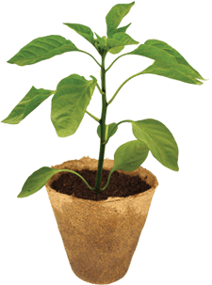
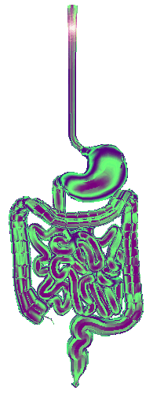
অভিস্রবণের গুরুত্ব
?
এ প্রক্রিয়ায় প্লাজমাপর্দা দিয়ে খনিজ লবণ কোষে প্রবেশ করে
?
এর দ্বারা উদ্ভিদ মাটি থেকে পানি ও খনিজ লবণ শোষণ করে
?
অভিস্রবণ প্রক্রিয়া দ্বারা উদ্ভিদ ও প্রাণীকোষে রসস্ফীতি ঘটে
?
কান্ড ও পাতাকে সতেজ এবং খাড়া রাখতে সাহায্য করে
ফুলের পাঁপড়ি বন্ধ ও খুলতে সাহায্য করে
অভিস্রবণের মাধ্যমে প্রাণীর অন্ত্রে খাদ্য শোষিত হতে পারে
?
?

Slide 11
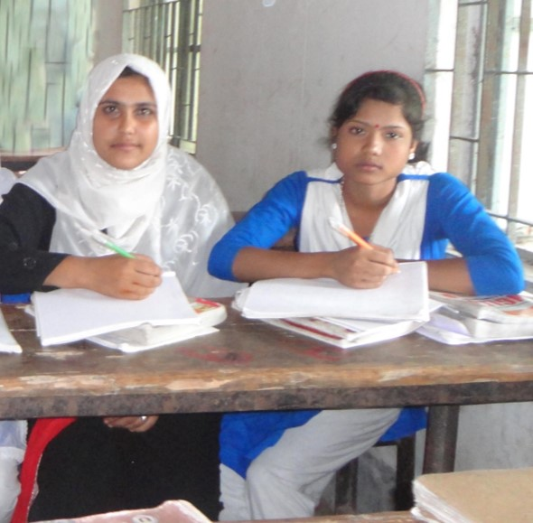
জোড়ায় কাজ
সময়-৫ মিনিট
ছক আকারে ব্যাপন ও অভিস্রবণের পার্থক্য লেখ।

Slide 12
উত্তর মিলিয়ে নাও
ব্যাপন ও অভিস্রবণের পার্থক্য
ব্যাপন ব্যাপন হচ্ছে একই তাপমাত্রা ও চাপে কোন পদার্থের অধিকতর ঘন স্থান থেকে কম ঘন স্থানে বিস্তার লাভ করা। ব্যাপন প্রক্রিয়ায় দ্রব ও দ্রাবক উভয়ের ব্যাপন ঘটে। তরল ও গ্যাসীয় মাধ্যমে ব্যাপন ঘটে। | অভিস্রবণ অভিস্রবণ হচ্ছে অর্ধভেদ পর্দার ভেতর দিয়ে পাতলা দ্রবণ ঘন দ্রবণের দিকে দ্রাবকের চলন। অভিস্রবণ প্রক্রিয়ায় শুধু দ্রাবকের ব্যাপন ঘটে। কেবল তরল মাধ্যমে অভিস্রবণ প্রক্রিয়া ঘটে।

Slide 13
দলগত কাজ
সময়– ৫মিনিট
দল (ক)
অভিস্রবণ ছাড়া উদ্ভিদে পানি শোষণ সম্ভব নয় – ব্যাখ্যা কর।
দল (খ)
আমাদের অস্তিত্ব রক্ষায় অভিস্রবণ গুরুত্ব – আলোচনা কর।
দল (গ)
অভিস্রবণও এক প্রকার ব্যাপন – ব্যাখ্যা কর।

Slide 14
ক- দলের প্রশ্নের উত্তর–
অভিস্রবণ ছাড়া উদ্ভিদের পানি শোষণ সম্ভব নয় – ব্যাখ্যা
মাটি থেকে পানি ও পানিতে দ্রবীভূত খনিজ লবণ উদ্ভিদের সজীব কোষে অভিস্রবণ প্রক্রিয়ায় মূলরোম দ্বারা শোষণ করে।এক্ষেত্রে স্থলজ উদ্ভিদের মূলরোম মাটির সুক্ষ্মকণার ফাঁকে লেগে থাকা কৈশিক পানি অভিস্রবণ প্রক্রিয়ায় নিজ দেহে টেনে নেয়। মূলরোমের কোষীয় দ্রবণের ঘনত্বের তুলনায় তার পরিবেশের ঘনত্ব কম থাকায় পানি কোষের মধ্যে অন্তঃঅভিস্রবণ প্রক্রিয়ায় প্রবেশ করে । মূলের বাহিরের আবরণ থেকে কেন্দ্র পর্যন্ত সব কোষের কোষ রসের ঘনত্ব সমান নয় । ফলে কোষান্তর অভিস্রবণের কারণে মূলের এক কোষ থেকে অন্য কোষে পানির গতি অব্যাহত থাকে এবং পরিশেষে পানি কান্ডের জাইলেম বাহিকার মাধ্যমে পাতায় পৌছায় ।
তাই উদ্ভিদে মূল দ্বারা পানি শোষণ প্রক্রিয়া যা অভিস্রবণের মাধ্যমেই ঘটে থাকে। সুতরাং প্রশ্নোক্ত উক্তিটি যতার্থ ।

Slide 15
খ দলের প্রশ্নের উত্তর–
আমাদের অস্তিত্ব রক্ষায় অভিস্রবণের গুরুত্ব–
আমাদের বেঁচে থাকার জন্য অভিস্রবণ প্রক্রিয়া একান্ত আবশ্যক। কারণ প্রানী জীবন ধারনের জন্য খাদ্য খায় আর সে খাদ্য অন্ত্রে শোষিত হয় অভিস্রবণ প্রক্রিয়ায়। অপরপক্ষে পরিবেশে অক্সিজেন ও কার্বনডাইঅক্সাইডের ভারসাম্য রক্ষায় উদ্ভিদের গুরুত্ব অপরিসীম। উদ্ভিদ মাটি থেকে পানি ও খনিজ লবণ অভিস্রবণ প্রক্রিয়ায় শোষণ করে সালোকসংশ্লেষণ প্রক্রিয়ায় অক্সিজেন ত্যাগ করে। আমাদের বেঁচে থাকার জন্য অক্সিজেন অপরিহার্য।
তাই আমাদের অস্তিত্ব রক্ষায় অভিস্রবণের গুরুত্ব অপরিসীম ।

Slide 16
গ দলের প্রশ্নের উত্তর—
অভিস্রবণও এক ধরনের ব্যাপন – ব্যাখ্যা
অভিস্রবণ কেবল তরলের ক্ষেত্রে ঘটে এবং একটি অর্ধভেদ পর্দা দুটি তরলকে পৃথক রাখে। আমরা জানি অর্ধভেদ পর্দা দিয়ে কেবল দ্রবণের দ্রাবক অণুর চলাচল ঘটে। কম ঘন অঞ্চলে দ্রাবক বেশী অধিক ঘন অঞ্চলে দ্রাবক কম থাকে। অর্থাৎ অধিক দ্রাবক থেকে কম দ্রাবকের দিকে দ্রাবকের গমণ ঘটে। এক্ষেত্রে ব্যাপন ঘটে। তাই অভিস্রবণও এক ধরনের ব্যাপন প্রক্রিয়া।

Slide 17
মূল্যায়ন
১। মূলরোমের প্রাচীর–
(ক) ভেদ্য (খ) অর্ধভেদ্য (গ) অভেদ্য (ঘ) ক্লোরফিলযুক্ত
২। অভিস্রবণ প্রক্রিয়ায় -- ¡) দুটি একই ঘনত্বের দ্রবণ থাকে।
¡¡) একটি অর্ধভেদ পর্দা থাকে। ¡¡¡) দ্রাবক ব্যাপিত হয়।
কোনটি সঠিক (ক) ¡ ও ¡¡ (খ) ¡ ও ¡¡¡
(গ) ¡¡ ও ¡¡ (ঘ) ¡ , ¡¡ ও ¡¡¡
৩। কিসমিসকে পানিতে ভিজিয়ে রাখলে তা ফুলে উঠে কেন?
(ক) ব্যাপন (খ) অভিস্রবণ (গ) প্রস্বেদন (ঘ) সবগুলি

Slide 18
বাড়ির কাজ
অভিস্রবণ প্রক্রিয়ার পাঠটি ভালোভাবে পড় এবং ০৫ টি জ্ঞানমূলক বহু-নির্বাচনি প্রশ্ন তৈরি কর।

Slide 19
ধ
ন্য
বা
দ

